Slide 1

Titulo a definir junho/2014
Rodrigo Mendonça da Paixão
Lucas Teles Agostinho
Orientador: Professor Dr. Eduardo Heredia

Slide 2
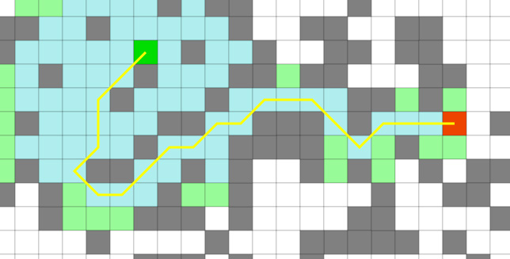
busca de caminho
1. Busca de Caminho
2. Algoritmo A*
3. Algoritmo A*
4. Algoritmos Genéticos
5. Algoritmos Genéticos
6. Algoritmos Genéticos e A*
7. Objetivos
8. O Modelo
9. Disciplinas contribuíram
10. Referencias
11. Agradecimentos
12. Perguntas
O que é busca de caminho?
Por que é importante?
Onde é usado?

Slide 3
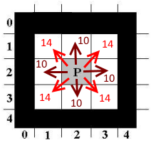
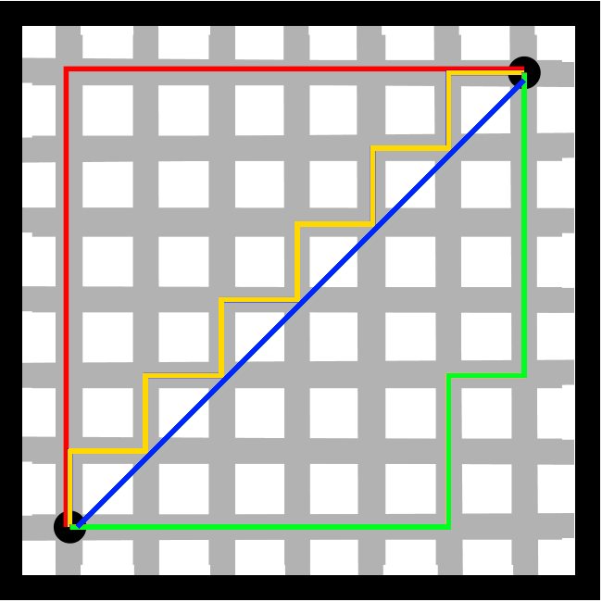
Algoritmo A*
1. Busca de Caminho
2. Algoritmo A*
3. Algoritmo A*
4. Algoritmos Genéticos
5. Algoritmos Genéticos
6. Algoritmos Genéticos e A*
7. Objetivos
8. O Modelo
9. Disciplinas contribuíram
10. Referencias
11. Agradecimentos
12. Perguntas
Como funciona?
Quais os pontos negativos?

Slide 4
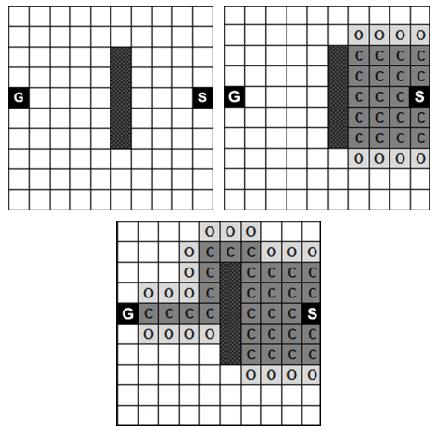
Algoritmo A*
1. Busca de Caminho
2. Algoritmo A*
3. Algoritmo A*
4. Algoritmos Genéticos
5. Algoritmos Genéticos
6. Algoritmos Genéticos e A*
7. Objetivos
8. O Modelo
9. Disciplinas contribuíram
10. Referencias
11. Agradecimentos
12. Perguntas
Por que o A*?

Slide 5
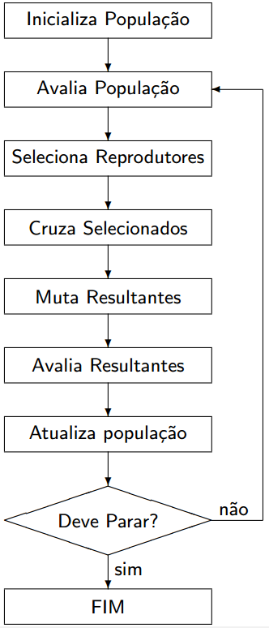
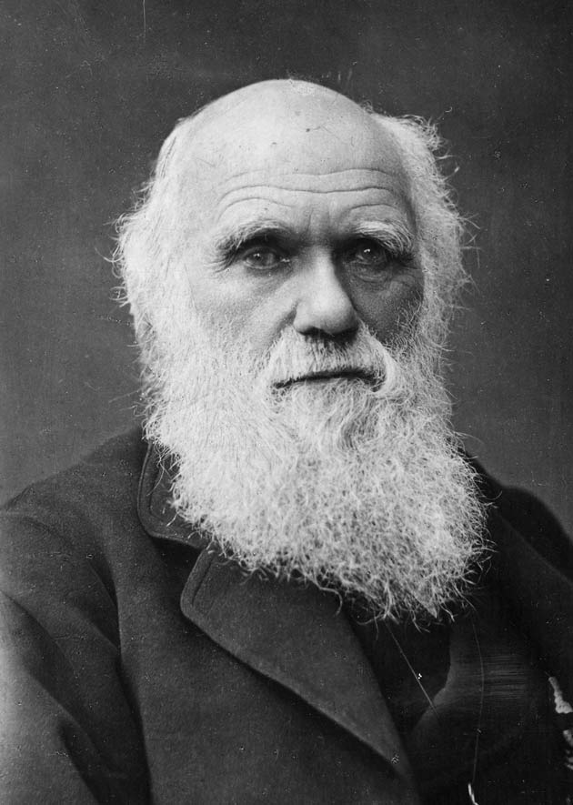
Algoritmo Genético
1. Busca de Caminho
2. Algoritmo A*
3. Algoritmo A*
4. Algoritmos Genéticos
5. Algoritmos Genéticos
6. Algoritmos Genéticos e A*
7. Objetivos
8. O Modelo
9. Disciplinas contribuíram
10. Referencias
11. Agradecimentos
12. Perguntas
O que é?
Como ele funciona?

Slide 6
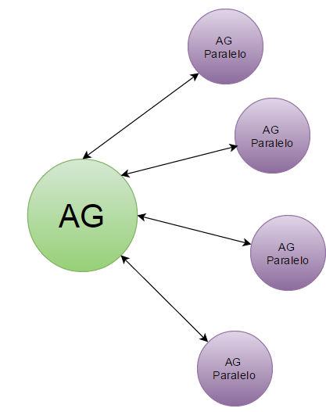
Algoritmo Genético Paralelo
1. Busca de Caminho
2. Algoritmo A*
3. Algoritmo A*
4. Algoritmos Genéticos
5. Algoritmos Genéticos
6. Algoritmos Genéticos e A*
7. Objetivos
8. O Modelo
9. Disciplinas contribuíram
10. Referencias
11. Agradecimentos
12. Perguntas
Como funciona?
Quais os pontos Positivos?
Quais os pontos negativos?

Slide 7
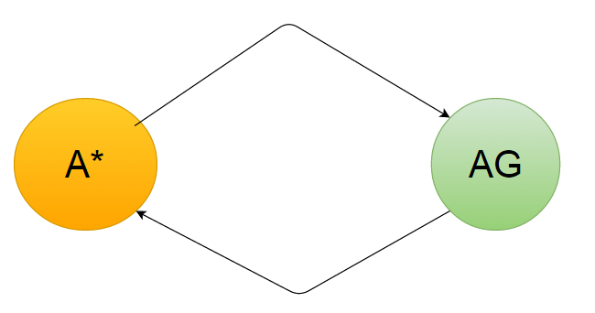
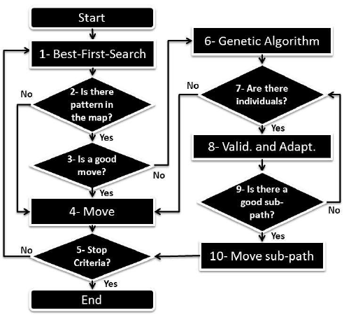
algoritmo genético com o A*
1. Busca de Caminho
2. Algoritmo A*
3. Algoritmo A*
4. Algoritmos Genéticos
5. Algoritmos Genéticos
6. Algoritmos Genéticos e A*
7. Objetivos
8. O Modelo
9. Disciplinas contribuíram
10. Referencias
11. Agradecimentos
12. Perguntas
Como funciona?
Quais os pontos positivos?
Quais os pontos negativos?

Slide 8
Objetivos
1. Busca de Caminho
2. Algoritmo A*
3. Algoritmo A*
4. Algoritmos Genéticos
5. Algoritmos Genéticos
6. Algoritmos Genéticos e A*
7. Objetivos
8. O Modelo
9. Disciplinas contribuíram
10. Referencias
11. Agradecimentos
12. Perguntas
Desenvolver o Algortimo A*
Desenvolver um modelo híbrido de Algortimo A*
com Algoritmos Geneticos
Mensurar os resultados

Slide 9
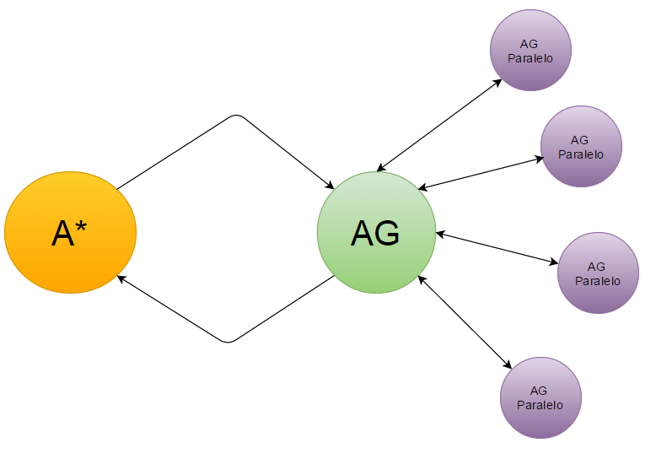
O modelo
1. Busca de Caminho
2. Algoritmo A*
3. Algoritmo A*
4. Algoritmos Genéticos
5. Algoritmos Genéticos
6. Algoritmos Genéticos e A*
7. Objetivos
8. O Modelo
9. Disciplinas contribuíram
10. Referencias
11. Agradecimentos
12. Perguntas
A*
Algoritmos Genéticos
Paralelismo

Slide 10
Disciplinas QUE contribuíram
1. Busca de Caminho
2. Algoritmo A*
3. Algoritmo A*
4. Algoritmos Genéticos
5. Algoritmos Genéticos
6. Algoritmos Genéticos e A*
7. Objetivos
8. O Modelo
9. Disciplinas contribuíram
10. Referencias
11. Agradecimentos
12. Perguntas
APRENDIZADO DE MAQUINA
PROBABILIDADE E ESTATÍSTICA
ALGORITMOS E PROGRAMAÇÃO
ESTRUTURA DE DADOS
MATEMÁTICA COMPUTACIONAL
PROGRAMAÇÃO ORIENTADA A OBJETO

Slide 11
Referencias
1. Busca de Caminho
2. Algoritmo A*
3. Algoritmo A*
4. Algoritmos Genéticos
5. Algoritmos Genéticos
6. Algoritmos Genéticos e A*
7. Objetivos
8. O Modelo
9. Disciplinas contribuíram
10. Referencias
11. Agradecimentos
12. Perguntas
ALAOUI, O. F. S. M.; EL-GHAZAWI, T. A parallel genetic algorithm for task mapping on parallel machines. 2000.
LUCAS, D. C. Algoritmos genéticos: uma introdução. Universidade Federal do Rio Grande do Sul, 2002.
MOLE, V. L. D. Algoritmos genéticos – uma abordagem paralela baseada em populações cooperantes, 2002.

Slide 12
Agradecimentos
1. Busca de Caminho
2. Algoritmo A*
3. Algoritmo A*
4. Algoritmos Genéticos
5. Algoritmos Genéticos
6. Algoritmos Genéticos e A*
7. Objetivos
8. O Modelo
9. Disciplinas contribuíram
10. Referencias
11. Agradecimentos
12. Perguntas
Orientador: Prof. Dr. Eduardo Heredia
Coordenadora: Daniele Mingatos

Slide 13

PERGUNTAS?
1. Busca de Caminho
2. Algoritmo A*
3. Algoritmo A*
4. Algoritmos Genéticos
5. Algoritmos Genéticos
6. Algoritmos Genéticos e A*
7. Objetivos
8. O Modelo
9. Disciplinas contribuíram
10. Referencias
11. Agradecimentos
12. Perguntas

